Slide 1
Étel projekt
Első mérföldkő

Slide 2
Csapat bemutatása
Perjési Szabolcs
— Projekt menedzser
— Másodéves programtervező informatikus hallgató
Imreh Júlia
— Projekt tag
— Harmadéves programtervező informatikus hallgató
Molnár Zsolt
— Projekt tag
— Harmadéves programtervező informatikus hallgató
Rózsa Veronika
—Projekt tag
—Harmadéves gazdaságinformatikus hallgató

Slide 3
A projekt témája
Projekt neve: Étel
Az alkalmazás lehetővé teszi a felhasználók számára, hogy éttermek és azok ételei között böngésszenek, majd megrendeléseket adjanak le.

Slide 4
Tervezett funkciók
Regisztráció és bejelentkezés
Admin felület
Felhasználói profil kezelés
Étterem keresés és szűrés
Kosár és rendelés leadása
Rendelési előzmények megtekintése

Slide 5
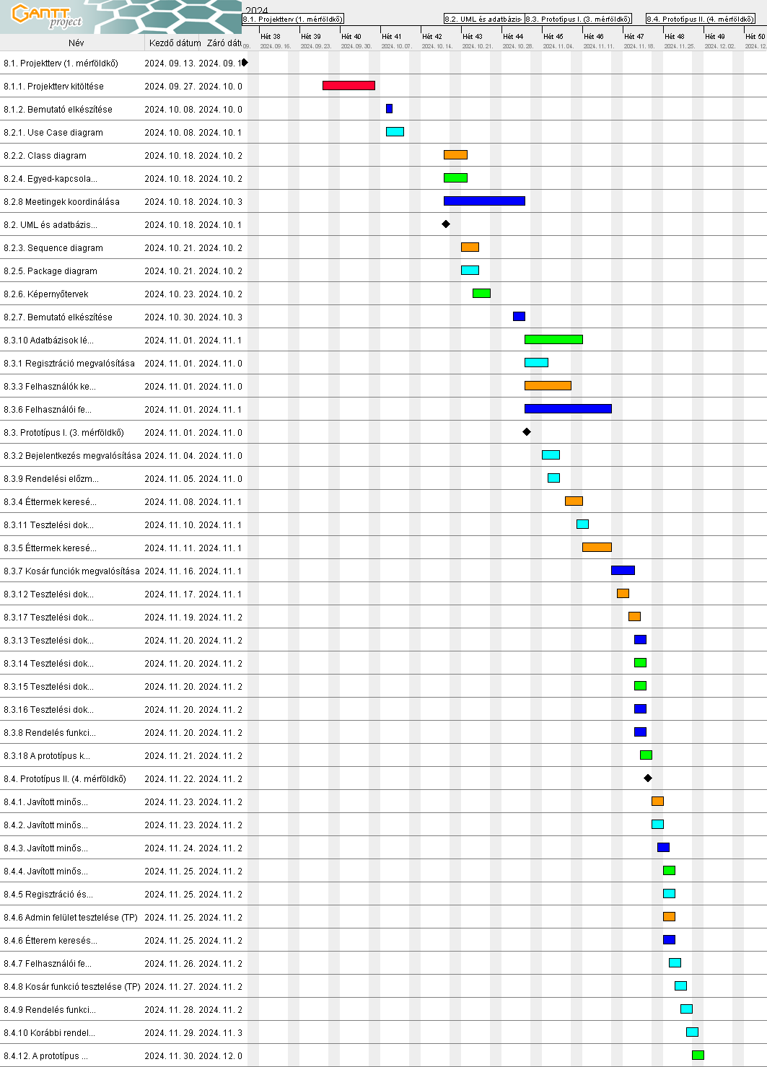
Tervezett ütemterv
Gantt diagram a projekt fázisairól.
Színjelölések:
Piros: Mindenki
Sötétkék: Szabolcs
Narancssárga: Júlia
Világos kék: Zsolt
Zöld: Veronika

Slide 6
Köszönjük a figyelmet!

